Slide 1
メディアコンピューティング
第６回

Slide 2
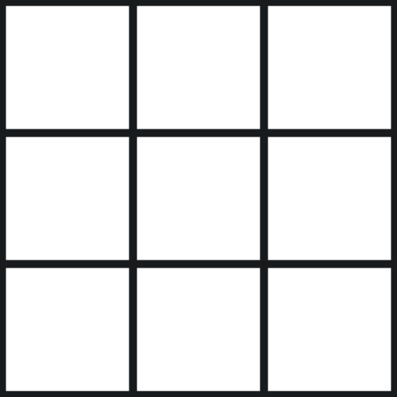
復習
これまでは画素を任意の関数で画像(画素値)を変換していた
f(x)
α
f(α)
変換前の画像
変換後の画像

Slide 3









空間フィルタリング
空間フィルタリングでは注目画素の周辺の画素も計算に入れて画像を変換
この時，計算領域や計算方法を指定するものを空間フィルタと呼ぶ
x=画素値
$$x_{1}$$
$$x_{2}$$
$$x_{3}$$
空間フィルタ
$$x_{4}$$
$$x_{5}$$
$$x_{6}$$
？
$$x_{7}$$
$$x_{8}$$
$$x_{9}$$
変換前の画像
変換後の画像

Slide 4
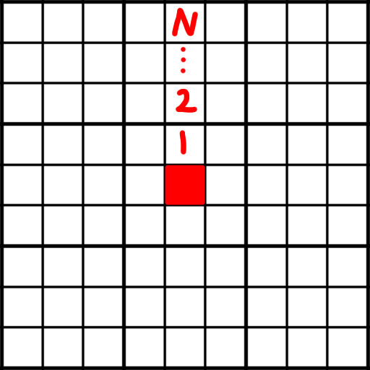
空間フィルタの掛け方①
空間フィルタを掛けるにはまずフィルタのサイズ決める
2N＋1
フィルタは注目画素を中心とした正方形に適応
中心画素から辺までの距離をNとすると一辺は2N+1
つまり辺の長さは奇数で設定しなくてはならない

Slide 5










空間フィルタの掛け方②
空間フィルタの内，線形フィルタでは係数を指定する
$$h_{1}$$
$$h_{2}$$
$$h_{3}$$
各画素に任意の係数(h)を指定
係数の決め方で効果，名称が変わる
係数は２次元正方行列
$$h_{4}$$
$$h_{5}$$
$$h_{6}$$
$$h_{7}$$
$$h_{8}$$
$$h_{9}$$
$3×3$フィルタ

Slide 6





















空間フィルタの掛け方③
元画像の注目画素を基準に対応する画素値と空間フィルタの係数の積を取り
その合計を変換後の画素値とする
また，この手順を踏まない空間フィルタを非線形フィルタと呼ぶ
$$h_{1}$$
$$h_{2}$$
$$h_{3}$$
x=画素値
h=係数
$$g=x_{1}h_{1}+x_{2}h_{2}+⋯$$
$$h_{4}$$
$$h_{5}$$
$$h_{6}$$
$$x_{1}$$
$$x_{2}$$
$$x_{3}$$
$$h_{7}$$
$$h_{8}$$
$$h_{9}$$
和
$$x_{4}$$
$$x_{5}$$
$$x_{6}$$
積
$$g$$
$3×3$フィルタ
$$x_{7}$$
$$x_{8}$$
$$x_{9}$$
変換前の画像
変換後の画像

Slide 7
線形フィルタ

Slide 8
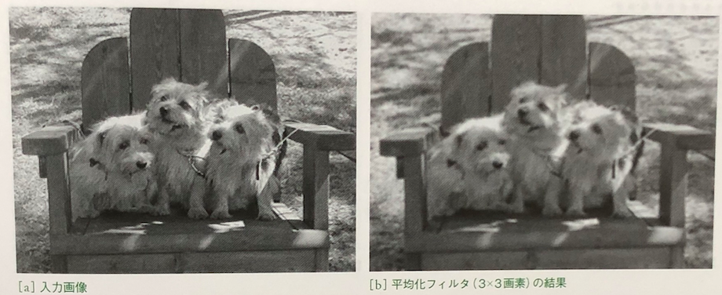
平均化フィルタ
領域内の画素値の平均値を求める
6 x 6
3 x 3
-
-
-
-
-
1
1
-
1
1
1
-
-
-
1
1
1
1
より強い
効果
36
36
36
36
36
36
-
-
-
-
-
-
1
1
1
1
1
1
9
9
9
36
36
36
36
-
-
-
36
36
-
-
-
-
-
-
<
1
1
1
1
1
1
1
1
1
36
36
36
36
36
36
-
-
-
-
-
-
9
9
9
1
1
1
1
1
1
-
-
-
36
36
36
36
36
36
1
1
1
-
-
-
-
-
-
1
1
1
1
1
1
9
9
9
36
36
36
36
36
36
-
-
-
-
-
-
1
1
1
1
1
1
36
36
36
36
36
36

Slide 9
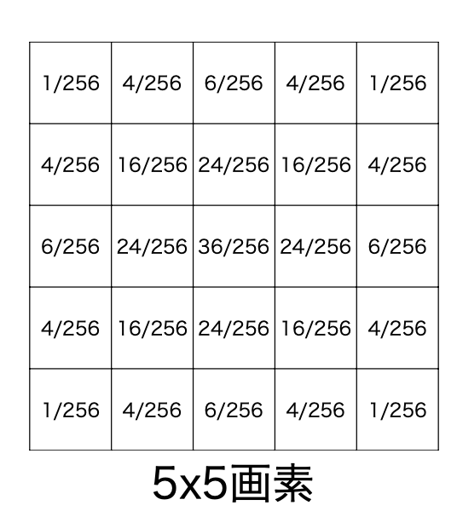
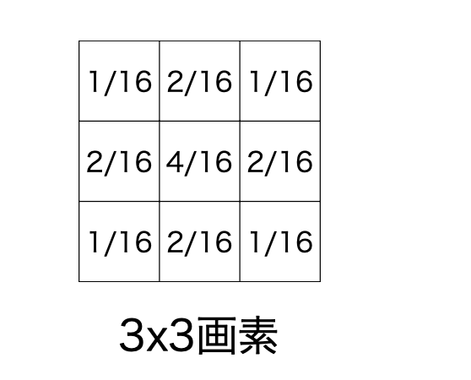
重み付き平均化
加重平均化フィルタ
ガウシアンフィルタ
フィルタの原点に近いほど大きな重みをつけたフィルタ
重みをガウス分布に近づけたもの

Slide 10
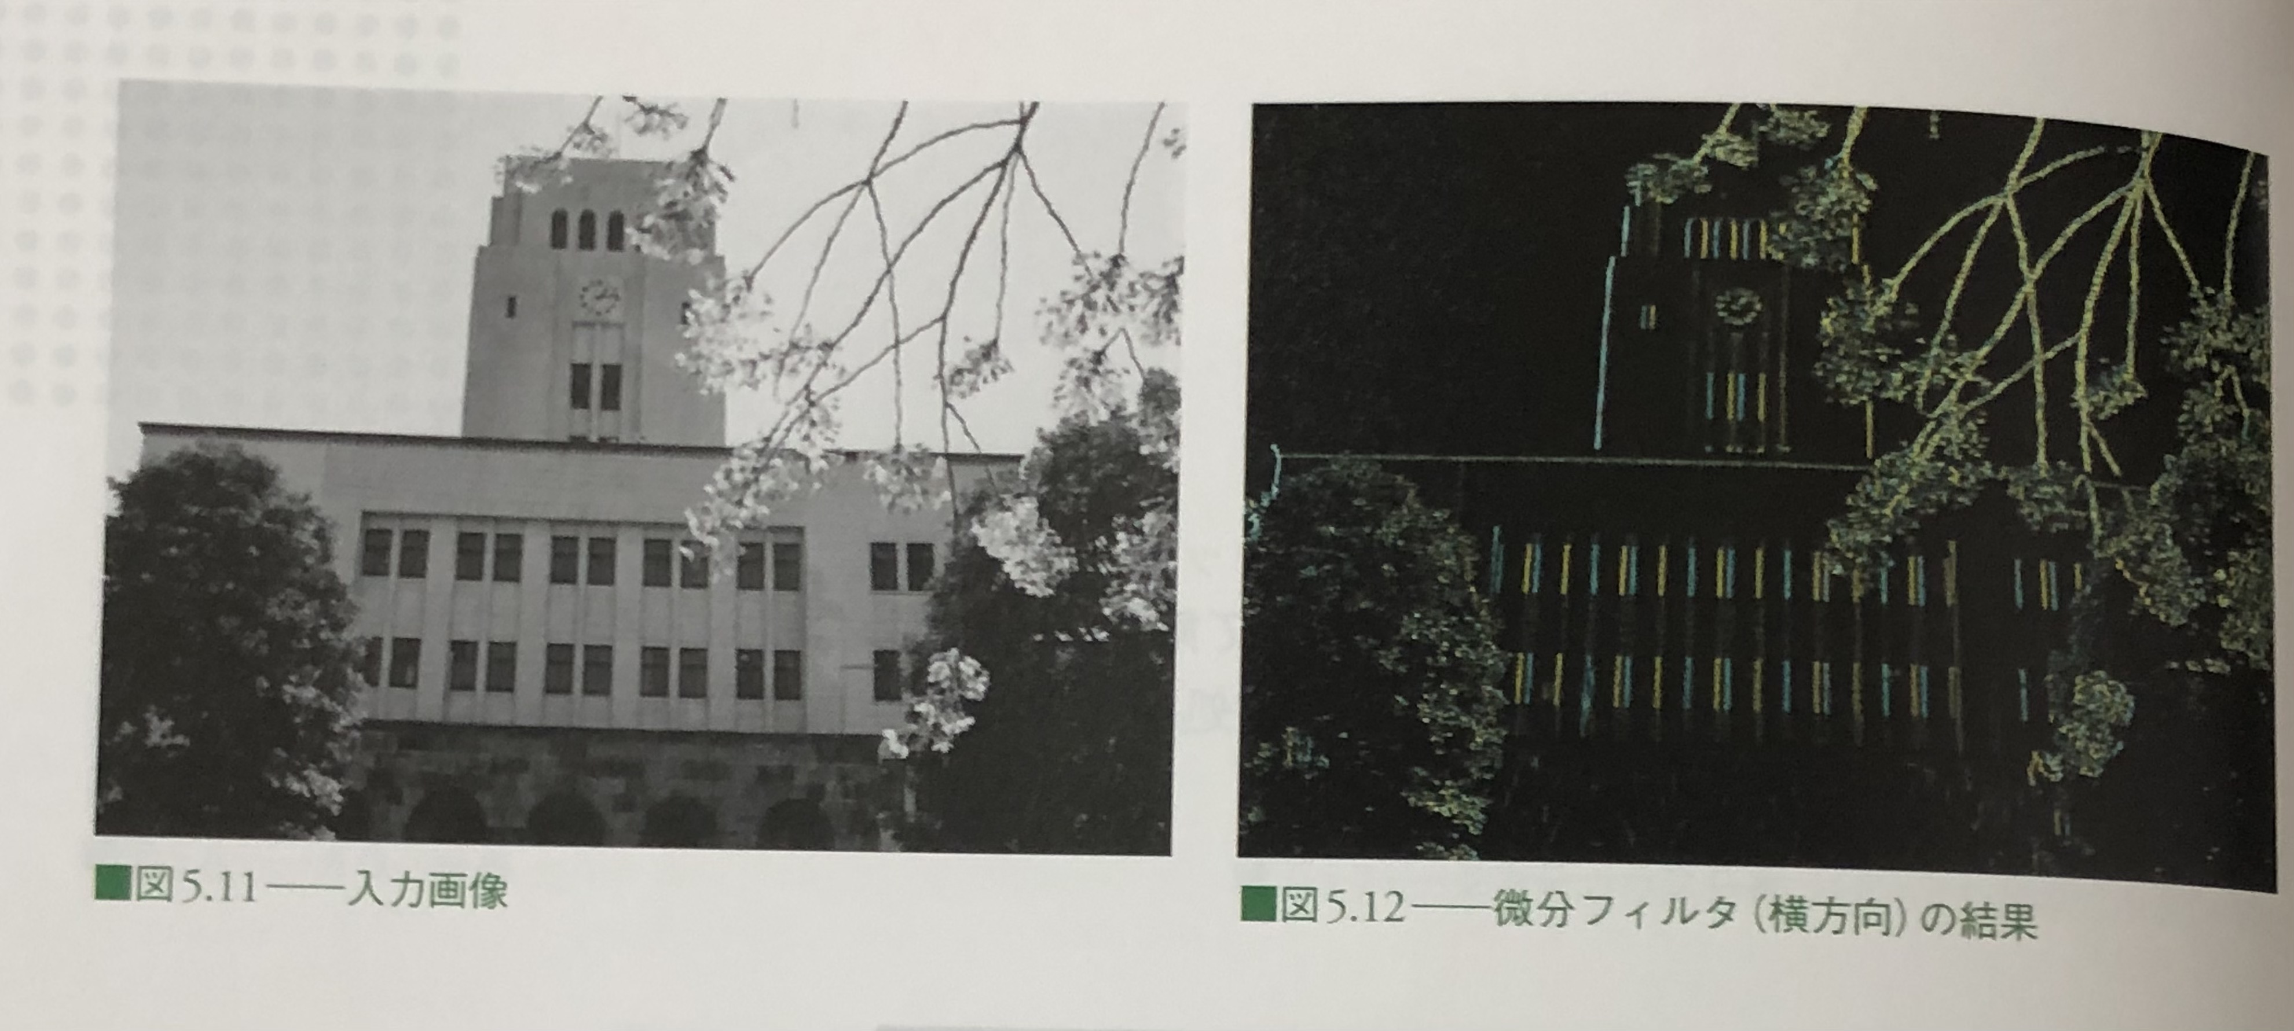
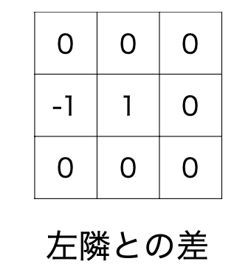
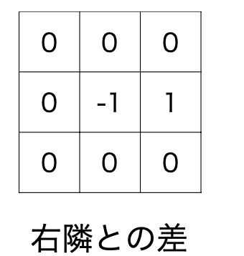
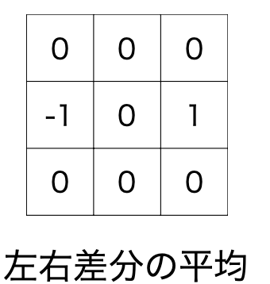
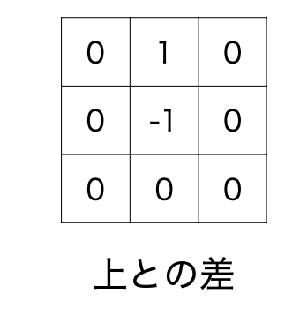
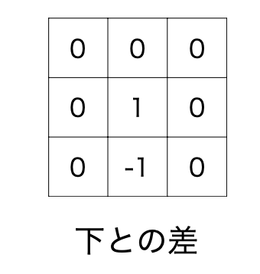
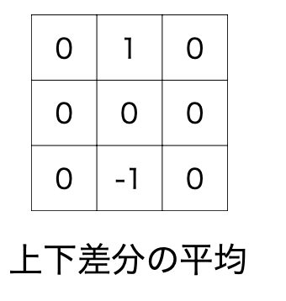
エッジ抽出
画像中で明るさが急に変化するエッジ部分を取り出す方法
微分フィルタ
注目画素と隣接画素の濃度値の差分（微分を出力する)
縦方向
横方向

Slide 11
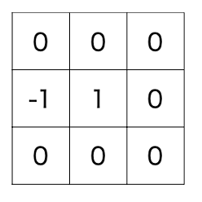
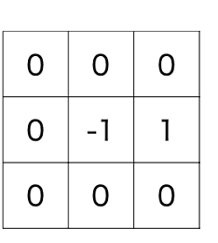
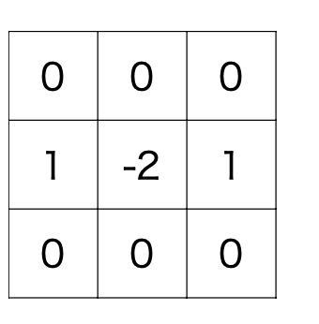
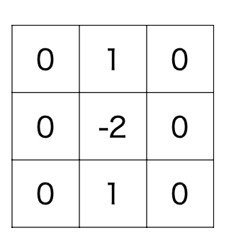
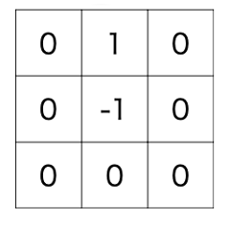
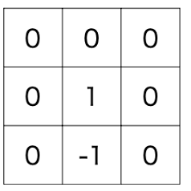
2次微分フィルター
フィルターの出力差を求めたもの
横方向の2次微分フィルター
縦方向の2次微分フィルター
ー
ー

Slide 12
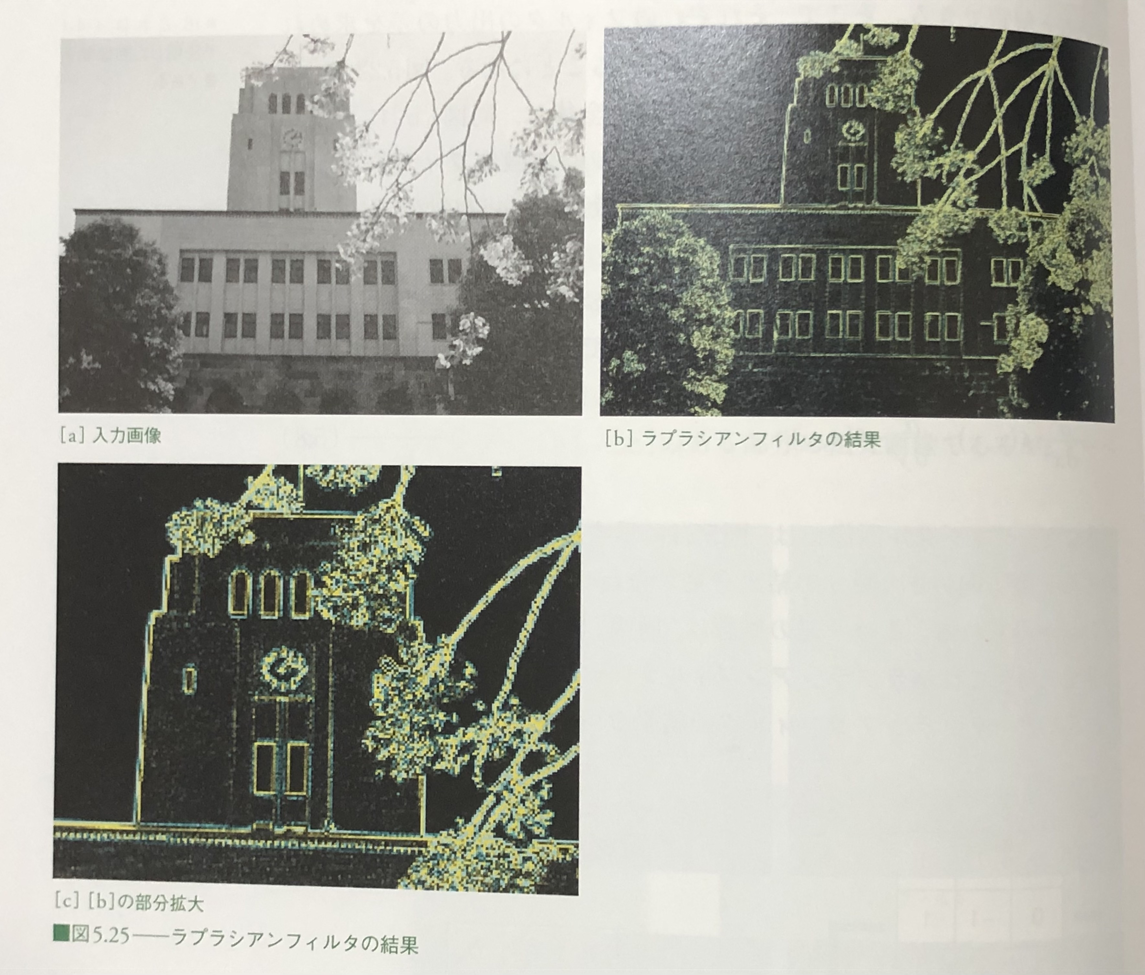
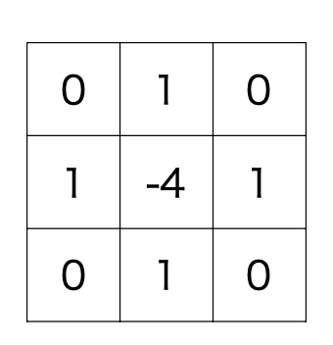
ラプラシアンフィルター
方向に依存しないエッジ検出
2次微分(縦）
2次微分(横）
+

Slide 13
演習
前述の４つのフィルタをかけてみよう
filter.cppをダウンロード
サンプル画像は変えてもいいよ

Slide 14
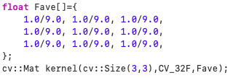
プログラム解説
線形フィルタ生成
cv::Mat インスタンス名(フィルタサイズ, フィルタの型, １次元配列)
線形フィルタ適用関数
cv::filter2D(入力画像, 出力画像, 出力画像のビット深度, 線形フィルタ)

Slide 15
その他のフィルタ

Slide 16
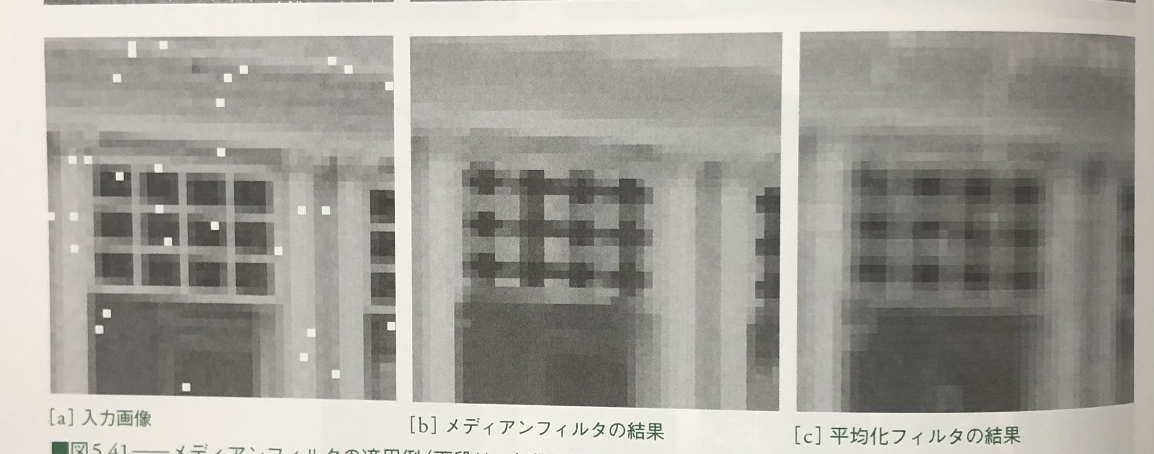
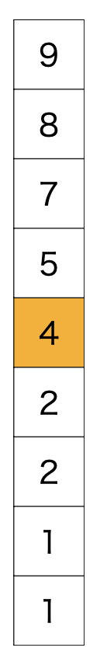
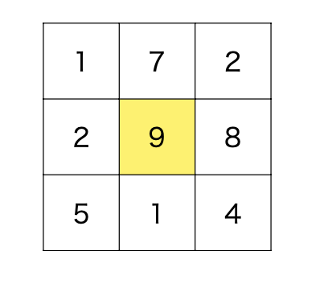
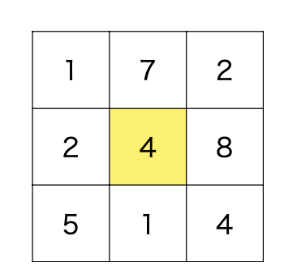
メディアンフィルタ
非線形フィルタ
cv::medianBlur
領域内の中央値を出力とする

Slide 17
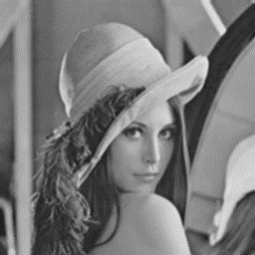
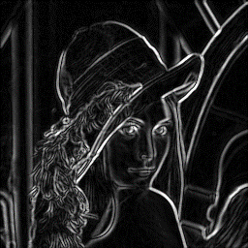
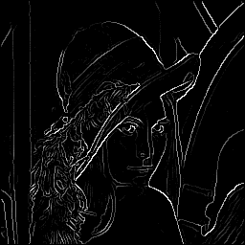

CANNY法によるエッジ抽出
cv::Canny
平滑化
輪郭抽出
非極大抑制
ヒステリシス閾値処理
2
3
4
1

Slide 18
課題
動画に対しフィルターをかけてみよう
動画は動画ファイルでもカメラ入力でも良い，お好みで
２パターン以上は作る（ウィンドウ名は空間フィルタ名にしてね）
一つはエッジ抽出とする
元動画と変換後動画を並べた様子を10秒程度の動画で撮影し提出

